Slide 1
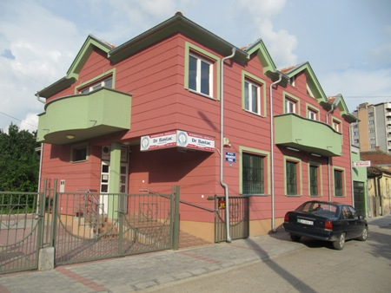
ANTIBIOTSKA PROFILAKSA I TERAPIJA BAKTERIJSKOG INFEKTIVNOG ENDOKARDITISA-NEDOUMICE I KONTRAVERZE JOŠ POSTOJE 39. XXXIX TMD 26.09.2020 Zaječar Timočki medicinski dani – Treći dan Simpozijum: Dijagnostika, konzervativna i preventivna medicina - savremeni aspekti”
Prim Dr Sci Dušan Bastać,
internista-kardiolog Internistička ord. “Dr Bastać“ Zaječar

Slide 2
ANTIBIOTSKA PROFILAKSA I TERAPIJA BAKTERIJSKOG INFEKTIVNOG ENDOKARDITISA-NEDOUMICE I KONTRAVERZE JOŠ POSTOJE
Infektivni endokarditis je teška forma bakterijskog zapaljenja srčanih valvula,
još uvek udružena sa neprihvatljivo visokim mortalitetom (10-30%).

Slide 3
Patogeneza IE
Oštećenje endotela na mestu udara mlaza/ na strani niskog pritiska kod stenoze omogućava razvoj trombocitno-fibrinskog tromba, NBTE- na koji adheriraju bakterije za vreme tranzitorne bakteriemije
Izuzetak S.aureus adherira direktno na intaktan endotel-Clumping (nagomilavajući) faktorpovršinki fibrin vezujući protein
Adhezinski molekuli bakterija-Većina Gram + E.faecalis =Fss2; STR-= FilmA etc
Mikrobi otporni na baktericidnu aktivnost seruma i mikrobicide trombocita, proliferišu u guste mikro -kolonije
Na agregaciju trombocita i kolonije taloži se fibrin i nastaju infektivne vegetacije, koje emituju bakterije sa površine i mikrotrombe
U dubini vegetacija bakterije su metabolički neaktivne i relativno otporne na AB-zato dugotrajno lečenje>6 nedelja

Slide 4
BAKTERIJSKI INFEKTIVNI ENDOKARDITIS - Esencijalno za dijagnozu: 5 ELEMENATA
1. Groznica-povišena temperatura
2. Predispozicija Prethodna organska srčana mana ili veštačka valvula/strani materijal/pejsmejker ili i.v.narkoman
3. pozitivne hemokulture
4. Ehokardiografski dokaz vegetacija na srčanim zaliscim
5. dokaz sistemskih embolizacija (MSCT, angiografije, MR)

Slide 5
Dijagnoza infektivnog endokardita IE
Dg. se postavlja na osnovu:
kliničke slike,
Transtoraksne (TTE) i/ili
Transezofagealne (TOE) ehokardiografije i ponekad: kardio MDCT, MSCT angiografije, fdg PET CT, Le SPECT, MR)
i hemokultura sa antibiogramom.

Slide 7
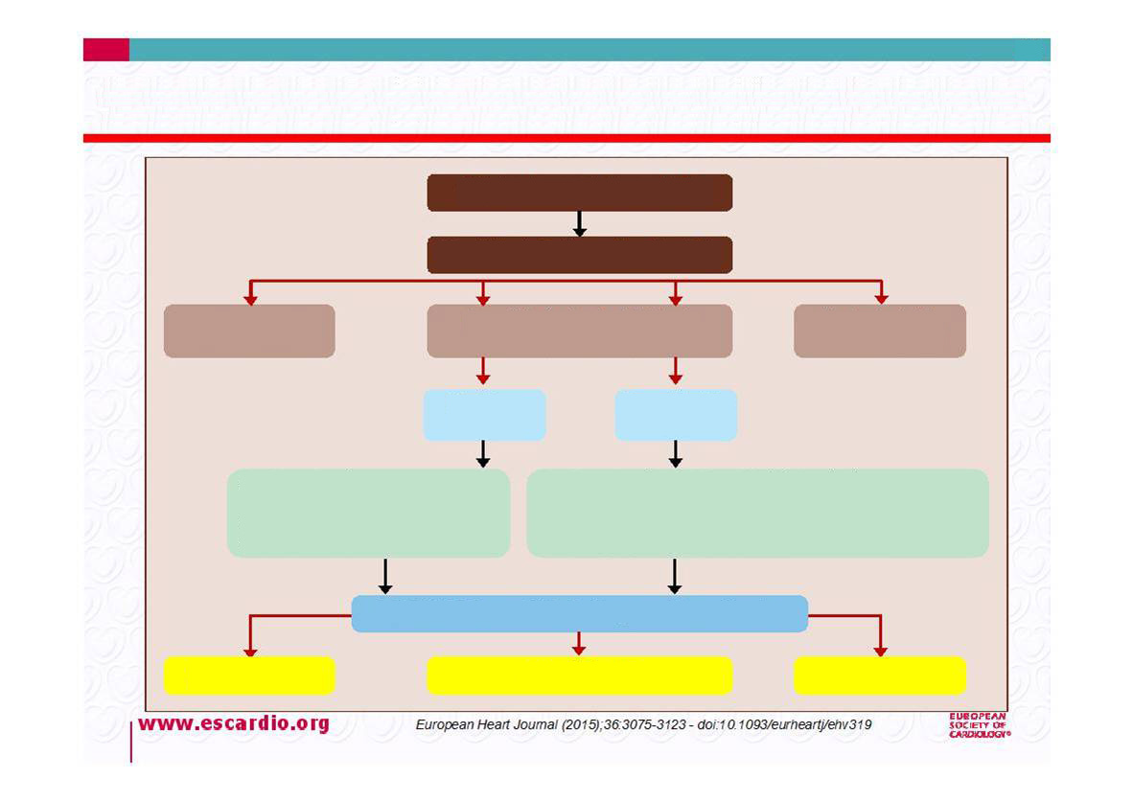
ALGORITAM ESC 2015 ZA DIJAGNOZU INFEKTIVNOG ENDOKARDITA (IE)
KLINIČKA SUMNJA NA IE
MODIFIKOVANI DJUKOVI KRITERIJUMI (Li JS et al )
DEFINITIVNI IE
MOGUĆ/ODBAČEN IE ALI VISOK STEPEN SUMNJE
ODBAČEN IE NIZAK
STEPEN SUMNJE
NATIVNA VALVULA
VEŠTAČKA VALVULA
1.PONAVLJATI EHO SRCA NA 5-7 DANA:TTE-TOE/mikrobiologija
2.MSCT srca
3. Imidžing za embolijske dogadjaje
1.PONAVLJATI EHO SRCA TTE-TOE/mikrobiologija
2 FDG-PET CT ILI Le SPECT/CT
3. MSCT srca
4. Imidžing za embolijske događaje
ESC MODIFIKOVANI DG KRITERIJUMI
DEFINITIVNI IE
MOGUĆ IE
ODBAČEN IE

Slide 8
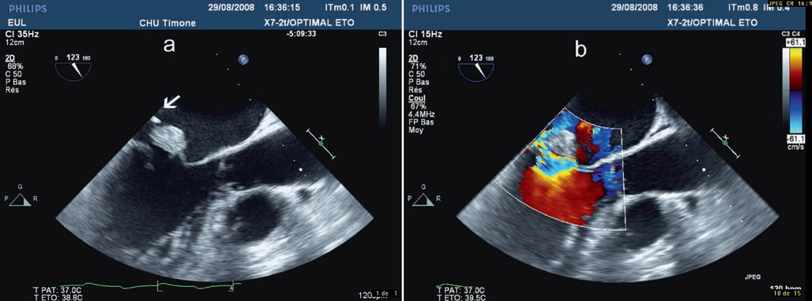

Slide 9
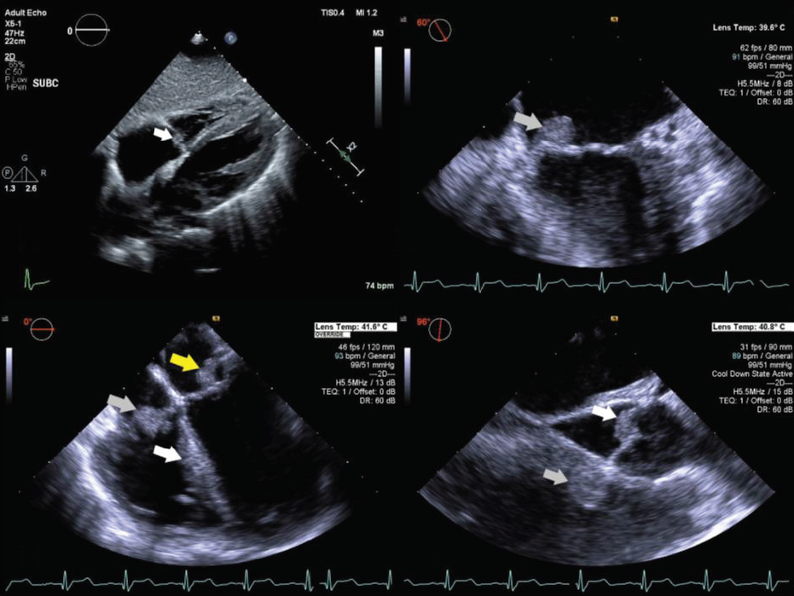

Slide 10
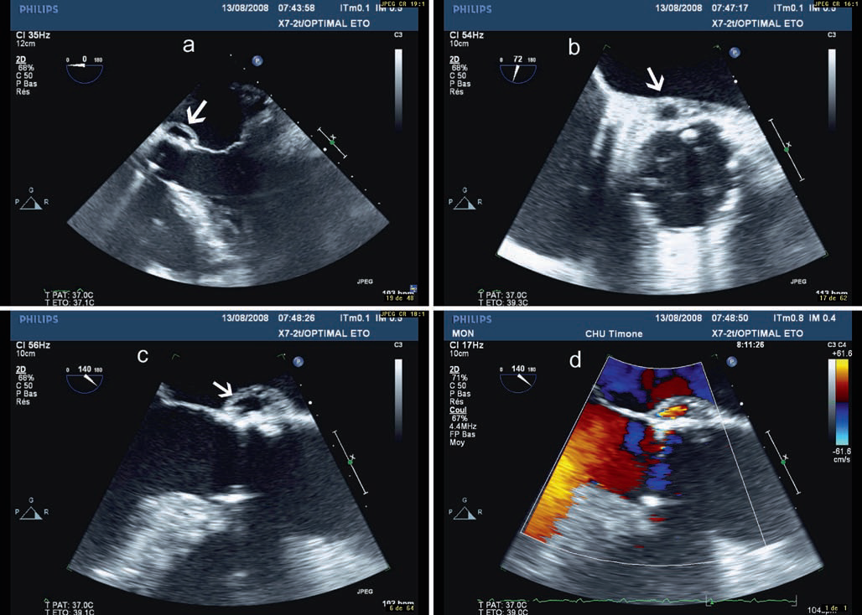

Slide 11
MIKROBIOLOŠKI DIJAGNOSTIČKI ALGORITAM
ZA ETIOLOŠKU Dg. Infektivnog endokardita (IE)
SUSPEKTAN IE
HEMOKULTURE
BCN
IE
HACEK-Haemophilus parainfluenzae, H. aphrophilus,
H. paraphrophilus, H. influenzae,
Actinobacillus actinomycetemcomitans,
Cardiobacterium hominis,
Eikenella corrodens, Kingella kingae, and K. denitrificans; ;
Identifikacija masenom spektrometrijom
Test antibiotske rezistencije i agar kultura
Agar kultura
Serologija
Mikrobiološka
identifikacija
PCR test iz krvi
Specifični PCR
Masena spektrometrija
ili rutinska identifikacija
Test osetljivosti
na antibiotik
Test osetljivosti
na antibiotik
Antinuklearna antitela, anti fosfolipidna antitela, anti –PORC (svinjska) antitela
BCNIE = blood culture-negative infective endocarditis;PCR = polymerase chain reaction.
A qualified microbiological laboratory
B Immunological laboratory

Slide 12
MAJOR (Glavni ) MODIFIKOVANI DJUK KRITERIJUMI ZA DIJAGNOZU IE ESC 2015
Adapted from:Li JS, Sexton DJ, Mick N, Nettles R, ET AL. Proposed modifications to the Duke criteria for the diagnosis of infective endocarditis.Clin Infect Dis 2000;30:633–638.
MAJOR KRITERIJUMI
POZITIVNE HEMOKULTURE ZA IE
Tipični mikroorganizmi za IE izdvojeni iz 2 odvojene hemokulture:
Viridans streptococci, Streptococcus gallolyticus (Streptococcus bovis), HACEK group, Staphylococcus aureus; ili
Kolonije enterokoka, u odsustvu primarnog žarišta; ili
Mikroorganizmi povezani sa IE iz perzistirajuće pozitivne hemokulture:
≥ 2 pozitivne hemokulture iz uzoraka krvi uzetih sa > 12 h razmaka ; ili
Sve tri ili većina od ≥ 4 zasebnih hemokultura ( prvi i zadnji uzorak uzet u razmaku
Od najmanje sat vremena); ili
c. Jedna pozitivna hemokultura na Coxiella burnetii ili IgG At titar > 1:800
2. IMAGING-SLIKOVNE METODE –NALAZ POZITIVAN ZA IE
Ehokardiografski nalaz pozitivan za IE:
Vegetacija
Apces, pseudoaneurizma, intrakardijalna fistula
Perforacija valvule ili aneurizma
Nova parcijalna dehiscencija veštačke valvule
b. Patološka aktivnost na mestu postavljanja veštačke valvule vidljiva pomoću F-FDG PET/ CT ( samo ukoliko je od ugradnje valvule prošlo više od 3 meseca) ili SPECT/CT radioaktivno obeleženim leukocitima.
c. Paravalvularne lezije vidljive pomoću kardijalnog 256 slajsnog MDCT-a .

Slide 13
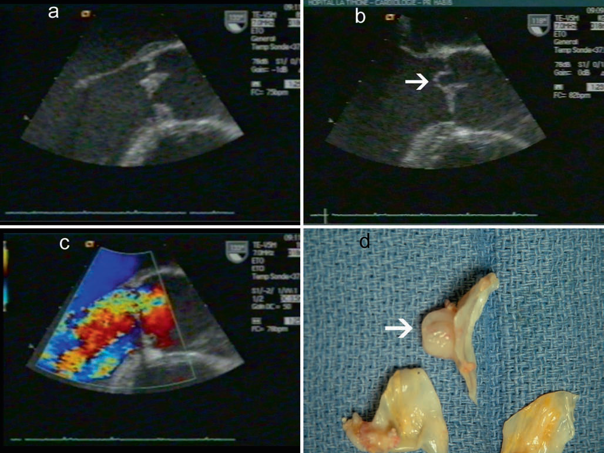

Slide 14
MINOR (Manji) MODIFIKOVANI DJUK KRITERIJUMI (Li JS et al, 2000) ZA DIJAGNOZU IE ESC 2015
1. PREDISPOZICIJA (kao što su predisponirajuća srčana oboljenja ili upotreba intravenskih narkotika i dr.)
2. Groznica – temperatura > 38 ° C.
3. VASKULARNI FENOMENI (UKLJUČUJUĆI ONE OTKRIVENE SAMO IMIDŽING METODAMA):
EMBOLIJE glavnih ARTERIJA, SEPTIČNI PLUĆNI INFARKTI, JANEWAY LEZIJE
INFEKTIVNE (MIKOTIČNE) ANEURIZME, INTRAKRANIJALNA I KONJUKTIVALNA KRVARENJA.
4. Imunološki fenomeni: glomerulonefritis, Oslerovi čvorovi, Roth's tačke i reumatoidni faktor.
5. Mikrobiološki dokazi: pozitivna hemokultura, ali ne odgovara MAJOR kriterijuMIMA
ili serološki dokazi o aktivnoj infekciji sa mikrorganizmima KONZISTENTNIM (U skladu) sa IE

Slide 15
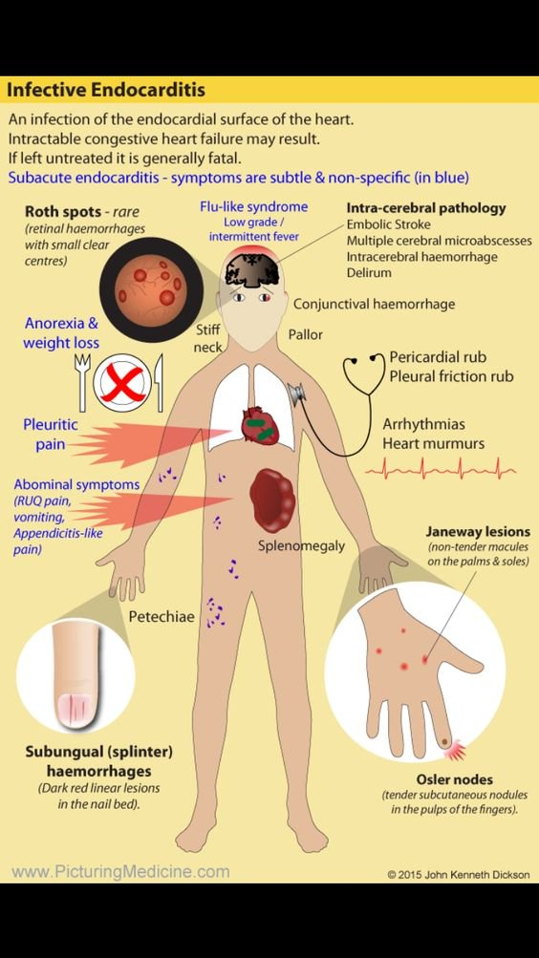
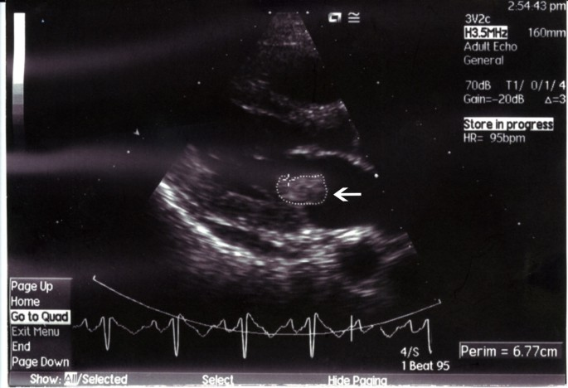
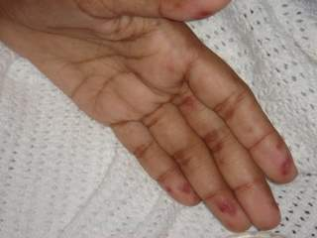
1899 –Edward Janeway vaskularni događaji Džejnvei Lezije – eritem ili hemoragije kože
dlanova i potkolenica bezbolne
Sir William Osler 1912
Imunološki događaji
Oslerovi čvorići
Nespecifični SLE

Slide 16
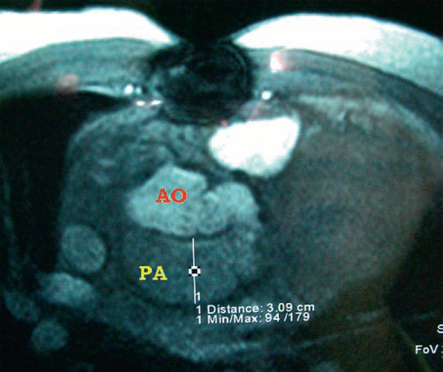
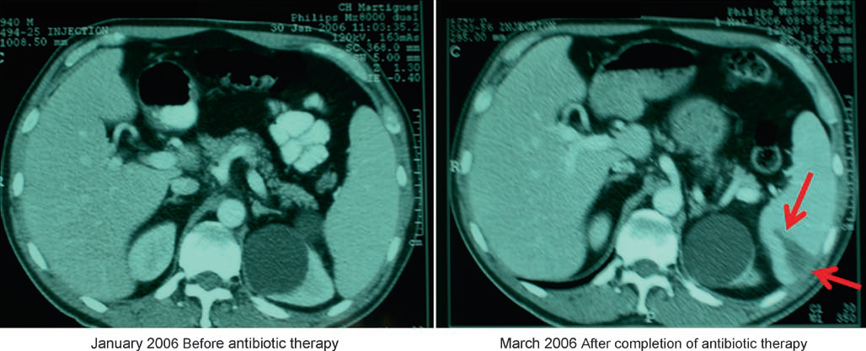

Slide 17
Definitivna Dg IE
Patološki kriterijumi
Klinički kriterijumi
Mikroorganizmi u kulturi ili na histološkim ispitivanjima vegetacije, vegetacije koja je embolizirala ili uzorak intrakardijalnog apscesa;
Ili Patološke lezije; histološki pregled koji pokazuje aktivni endokarditis na vegetaciji ili intrakardijalni apsces
2 glavna kriterijuma;
ili 1 glavni kriterijum i 3 manja kriterijuma;
Ili 5 manjih kriterijuma
Moguća Dg IE
1 glavni kriterijum i 1 manji kriterijum;
Ili 3 manja kriterijuma
ODBAČENA DG IE • JASNA ALTERNATIVNA DIJAGNOZA; ILI
Prestanak simptoma koji sugerišu IE uz AB Th za ≤4 dana; ili
Nema patoloških dokaza o IE na operaciji ili obdukciji; ili
Ne ispunjava kriterijume za mogući IE, kao gore

Slide 19
ANTIBIOTSKA PROFILAKSA INFEKTIVNOG ENDOKARDITA

Slide 20
KARDIOLOŠKA STANJA- PREDISPOZICIJA NAJVIŠEG RIZIKA ZA INFEKTIVNI ENDOKARDITIS (IE)
Preporuke klasa nivo
Pacijenti sa bilo kojom veštačkom valvulom,
uključujući transkatetersku valvulu ili bilo koji veštački materijal korišćen za rekonstrukciju srčanih zalistaka
2. Pacijenti sa prethodnim IE
3.Pacijeni sa kongenitalnim srčanim manama
bilo koja cijanogena kongenitalna srčana mana
svaki tip kongenitalne bolesti srca rekonstruisan sa
veštačkim materijalom, implantiran hirurški ili
perkutanim tehnikama 6 meseci posle procedure ili doživotno
ako rezidualni šant ili valvularna rugurgitacija zaostanu
Antibiotska profilaksa nije preporučena u ostalim formama
valvularnih ili kongenitalnih srčanih bolesti

Slide 21
NESPECIFIČNE MERE PREVENCIJE
Ove mere idealno bi trebalo da budu primenjene na opštu populaciju i posebno maksimalno sprovedene u pacijenata visokog rizika
Striktna zubna i kožna higijena. Praćenje stanja zuba od strane stomatologa treba da se izvodi 2 puta godišnje kod visoko rizičnih pacijenata i jednom godišnje kod ostalih
Dezinfekcija rana.
Eradikacija ili smanjenje hronične bakteriurije i količine kožnih bakterija
Koristiti antibiotike za lečenje bilo kog fokusa bakterijske infekcije
Zabranjeno je samolečenje antibioticima
Striktne mere kontrole infekcije za sve rizične procedure
Odvratiti pacijente od pirsinga i tetovaža
Ograničiti korišćenje infuzijskih katetera i invazivnih procedura kad god je moguće, Favorizovati periferne u odnosu na centralne katetere I zamenu na 3 do 4 dana. Održavanje centralnih i perifernih i.v. kanila (prošpricavanje heparinom, antiseptični rad)

Slide 22
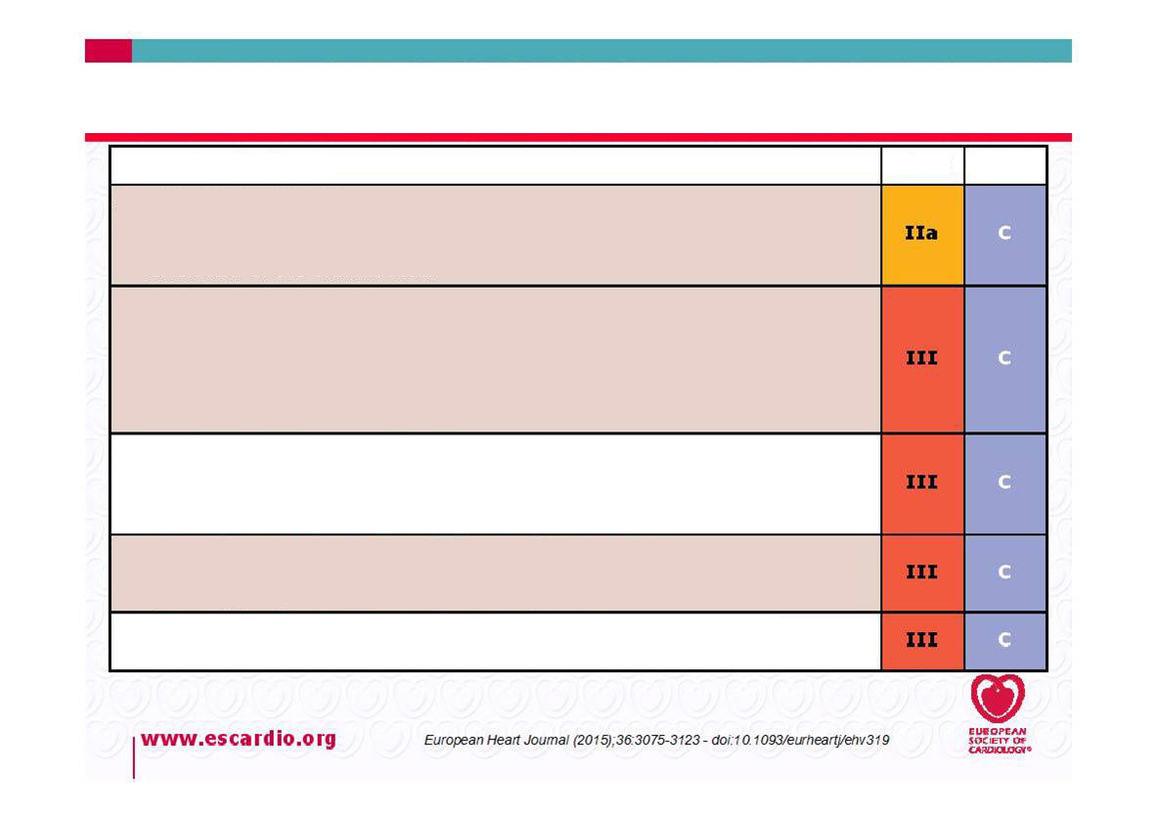
PROCEDURE VISOKOG RIZIKA ZA INFEKTIVNI ENDOKARDITIS- I DALJE KONTRAVERZNO
Stomatološke procedure -
Treba razmotriti profilaksu antibioticima samo za stomatološke procedure koje zahtevaju manipulaciju desnima, periapikalnog dela zuba ili perforaciju oralne mukoze.
PREPORUKE
Profilaksa antibioticima se ne preporučuje, kod lokalne anestezije u neinficiranom tkivu, tretmanu površnog karijesa, uklanjanju sutura, , postavljanju ili prilagođavanju ortodontskih aparata ili proteza , nakon ispadanja mlečnih zuba, traume na usnama ili oralnoj mukuzi.
B. Procedure respiratornog trakta Antibiotska profilaksa se ne preporučuje kod procedura respiratornog trakta uključujući bronhoskopiju i laringoskopiju, transnazalnu ili endotrahelanu intubaciju
C. Gastrointerstinalne ili urogenitalne procedure ili TOE
Antibiotska profilaksa se ne preporučuje kod gastroskopije, kolonoskopije,
cistoskopije, vaginalnog porođaja, carskog reza ili TOE.
D. Procedure kože i mekog tkiva
Antibiotksa profilaksa se ne preporučuje ni u jednoj proceduri.

Slide 23
PROFILAKSA KOD STOMATOLOŠKIH INTERVENCIJA SA RIZIKOM
Pojedinačna doza 30-60 minuta
pre intervencije
SITUACIJA
ANTIBIOTIK
ODRASLI
DECA
Bez alergije na penicilin ili
ampicilin
Amoxicillin
ili ampicillin
50 mg/kg oralno ili i.v
2 g oralno ili i.v
Alergija na penicilin ili
ampicilin
Klindamicin
600 mg oralno ili i.v
20 mg/kg oralno ili i.v
Alternativno, Cefaleksin 2 g i.v. za odrasle ili 50 mg/kg i.v. za decu, Cefazolin ili Ceftriaxon 1g i.v. za odrasle ili 50 mg/kg i.v. za decu.
Cefalosporine ne treba koristiti kod pacijenta sa anafilaksom, angioedemom ili urtikarijom nakon uzimanja penicilina ili ampicilina zbog ukrštene reakcije.

Slide 24
LEČENJE BAKTERIJSKOG ENDOKARDITA

Slide 25
Antimikrobna terapija: principi i metode
Lečenje IE se oslanja na kombinaciju produžene AB Th
i - kod oko 50%pts - na hiruršku eradikaciju zaraženih tkiva.
Dugotrajna terapija kombinacijom baktericidnih lekova je osnova IE tretmana.
Lečenje IE veštačkog zaliska (PVE) lekovima treba da traje duže (najmanje 6 nedelja) od lečenja IE prirodnog zaliska (NVE) (2–6 nedelja).
Aminoglikozidi - više se ne preporučuju u stafilokoknom NVE, bez kliničke koristi
Aminoglikozide treba davati u jednoj dnevnoj dozi –manja nefrotoksičnost.

Slide 26
PCR iz krvi za dijagnozu Endokarditisa sa negativnim hemokulturama - BCNIE
Većina studija koje koriste PCR krvi za dijagnozu BCNIE, naglašavaju važnost bakterija:
Streptococcus galloliticus
Streptococcus mitis,
Enterokoka,
S. aureus,
Escherichia coli, etc
čija se prevalencija razlikuje u zavisnosti od statusa i stanja pacijenta.
REF:
La Scola B, Raoult D. Direktna identifikacija bakterija u bocama sa pozitivnom kulturom krvi pomoću matrično potpomognute laserske desorpcione jonizacione masene spektrometrije vremena leta. PLoS One 2009; 4: e8041.
Raoult D, Casalta JP, Richet H, Khan M, Bernit E, Roveri C, Branger S, Gouriet F, Imbert G, Bothello E, Collart F, Habib G. Doprinos sistematskom serološkom ispitivanje u dijagnozi infektivnog endokarditisa. J Clin Microbiol 2005; 43: 5238-5242.
Fournier PE, Thuni F, Richet H, Lepidi H, Casalta JP, Arzouni JP, Maurin M, Celard M, Mainardi JL, Caus T, Collart F, Habib G, Raoult D. Sveobuhvatna dijagnostika strategija za endokarditis negativnog na kulturu krvi: prospektivna studija 819 novi slučajevi. Clin Infect Dis 2010; 51: 131–140.

Slide 27
Brza Identifikacija masenom spektrometrijom peptidnog spektra bakterija (Matrix-assisted laser desorption ionization mass spectrometry).
Najnoviji postupak za brzu identifikaciju bakterija na peptidnim spektrima dobijenim
Masenom spektrometrijom putem laserske desorpcione jonizacije uz pomoć matrice.
Ova tehnika pokazuje korisnost u mikrobiologiji;
Direktnu identifikacija bakterijskih kolonija u supernatantu bočice za kulturu krvi.

Slide 28
LEČENJE BAKTERIJSKOG ENDOKARDITA
Potreban je multidisciplinarni pristup u lečenju :
Tim za endokarditis: KARDIOLOG, KARDIOHIRURG, INFEKTOLOG,
MIKROBIOLOG, RADIOLOG, SPEC NUKL. MED.
Na osnovu antibiograma lečenje treba da traje - ne kraće od 6 nedelja
U nepovoljnim slučajevima - lažno negativne hemokulture, primenjuje se emprijski antibiotski tretman .

Slide 29
ANTIBIOTSKI TRETMAN KOD ORALNIH STREPTOKOKA I grupe Str bovis,
dokazanih hemokulturama
ANTIBIOTIK
DOZIRANJE I PUT APLIKACIJE
TRAJANJE SEDMICE
KLASA
NIVO
PENICILIN-OSETLJIVE(MIC≤0,125 mg/L) ORALNE I DIGESTIVNE STREPTOKOKE
Standardno dužina lečenja 4 nedelje
Penicilin G
12-18 miliona J/dan i.v. 4- 6 doza
ili kontinuirano
4
ILI
Amoksicilin
4
100-200 mg/kg/dan i.v. 4-6 doza
ILI
CEFTRIAKSON
2 g/dan i.v. Ili i.m. u jednoj dozi
4
Kod beta-laktam alergičnih pacijenata
VANKOMICIN
30 mg/kg/dan i.v. U 2 doze
4

Slide 30
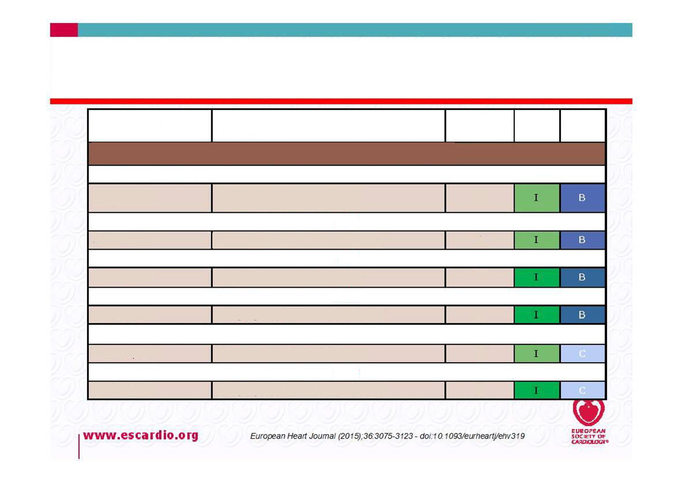
Antibiotski tretman kod oralnih streptokoka i streptokoka bovis grupe,
Relativno rezistentnih na penicilin (MIC 0,250-2 mg/L)
KLASA
ANTIBIOTIK
DOZIRANJE I PUT PRIMENE
TRAJANJE
NIVO
PENICILIN G
24 MILIONA J/DAN I.V. 4-6 DOZA ILI KONTINUIRANO
4
ILI
AMOKSICILIN
200 mg/kg/dan i.v. U 4-6 doza
4
CEFTRIAKSON
2 g/dan i.v. Ili i.m. U 1 dozi
4
sa
GENTAMICIN
3mg/kg/dan i.v ili i.m. u 1. dozi
2
Kod beta-laktam alergičnih
VANKOMICIN
30 mg/kg/dan i.b. U 2.doze
4
GENTAMICIN
3mg/kg/dan i.v ili i.m. u 1. dozi
2

Slide 31
ANTIBIOTSKI TRETMAN Staphylococus sppecies kod IE prirodnih zalisaka
ANTIBIOTIK
DOZIRANJE I PUT PRIMENE
TRAJANJE
SEDMICE
KLASA
NIVO
METICILIN OSETLJIVE STAFILOKOKE
(FLU)CLOKSACILIN
ILI OKSACILIN
4-6
12 g/dan i.v. U 4-6 doza
ALTERNATIVNA TERAPIJA
Sulfametoksazol 4800 mg/dan i
Trimetoprim 960mg/dan
Klindamicin 1800 mg/dan u 3 doze
1 ned. i.v
+ 5 per os
KOTRIMOKSAZOL
+ KLINDAMICIN
1
Alergični na penicilin ili meticilin rezistentni stafilokok
VANKOMICIN
30-60 mg/kg/dan I.V. u 3 doze
4-6
ALTERNATIVNA TERAPIJA
DAPTOMICIN
10 mg/kg/dan I.V. U 1. DOZI
4-6
ALTERNATIVNA TERAPIJA
Sulfametoksazol 4800 mg/dan i
Trimetoprim 960mg/dan
Klindamicin 1800 mg/dan u 3 doze
KOTRIMOKSAZOL
+ KLINDAMICIN
1 ned. i.v
+ 5 per os
1

Slide 32
Antibioterapija Staphylococcus species kod
ENDOKARDITA VEŠTAČKIH VALVULA
ANTIBIOTIK
DOZIRANJE I PUT PRIMENE
TRAJANJE U
NEDELJAMA
KLASA
NIVO
METICILIN OSETLJIVE STAFILOKOKE
12 g/dan i.v. U 4-6 doza ≥ 6
900-1200 mg I.V. Ili per os 3 doze ≥ 6
3 mg/kg/dan i.v. Ili i.m. 1-2 doze 2
(FLU)CLOKSACILIN
ILI OKSACILIN +
RIFAMPICIN +
GENTAMICIN
Alergični na penicilin ili meticilin rezistentni stafilokok
VANKOMICIN +
RIFAMPICIN +
GENTAMICIN
30mg/kg/dan i.v. u 2-3 doze ≥ 6
900-1200 mg I.V. Ili per os 3 doze ≥ 6
3 mg/kg/dan i.v. Ili i.m. 1-2 doze 2

Slide 33
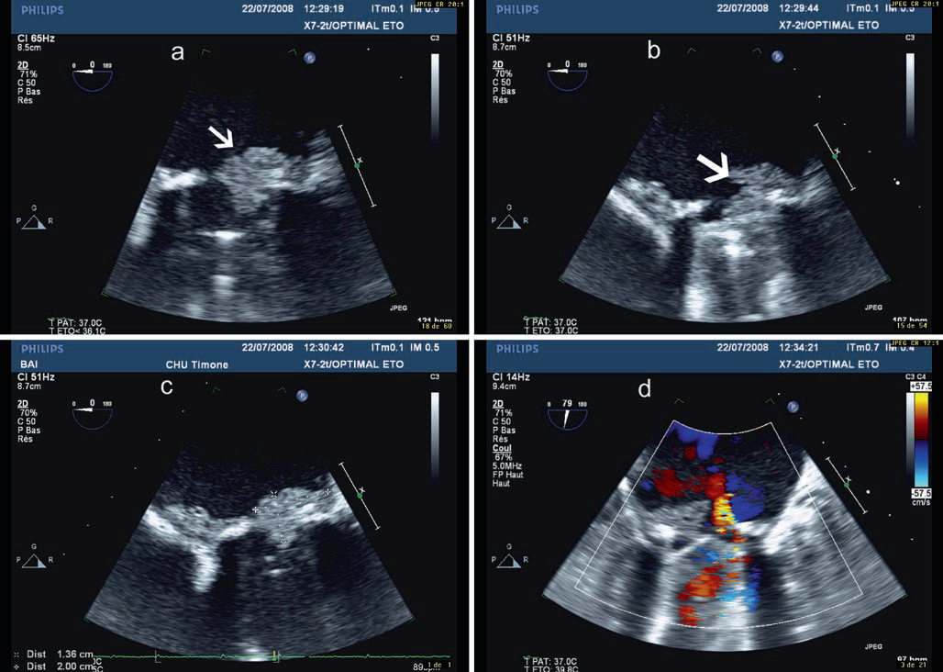

Slide 34
Antibioterapija IE izazavanim Enterococcus species
ANTIBIOTIK
DOZIRANJE I PUT PRIMENE
TRAJANJE U
NEDELJAMA
KLASA
NIVO
BETA-LAKTAM I GENTAMICIN OSETLJIVI SOJEVI ENTEROKOKUSA
AMOKSICILIN 200 mg/kg/dan I.V. U 4-6 doza 4-6
+ GENTAMICIN 3mg/kg/dan i.v. Ili i.m. U 1. dozi 2-6
ili
AMPICILIN 200 mg/kg/dan i.v. U 4-6 doza 6
+ CEFTRIAKSON 4 g/dan i.v. Ili i.m. U 2 doze 6
ili
VANKOMICIN 30 mg/kg/dan I.V. U 2 doze 6
+ GENTAMICIN 3mg/kg/dan i.v. Ili i.m. U 1. dozi 6

Slide 35
EMPIRIJSKA Antibioterapija kod ENDOKARDITA SA (LAŽNO) NEGATIVNOM HEMOKULTUROM (BCNIE)
ANTIBIOTIK
DOZIRANJE I PUT PRIMENE
KLASA
NIVO
VANBOLNIČKI STEČEN IE NATIVNE NVE ILI KASNI IE VEŠTAČKE VALVULE PVE (≥12 MESECI POSLE OPERACIJE
AMPICILIN + 12g/dan i.v. U 4-6 doza
(FLU)KLOKSACILIN ILI OKSACILIN + 12g/dan i.v. U 4-6 doza
GENTAMICIN 3mg/kg/dan i.v. Ili i.m 1doza
Vankomicin + 30-60 mg/kg/dan i.v. U 2 doze
Gentamicin 3mg/kg/dan/ i.v. Ili i.m. U 1.dozi
Rani IE veštačke valvule PVE ≤12 meseci posle hirurgije ili bolnički IE
i nebolnički u vezi sa zdravstvenim uslugama
Vankomicin + 30-60 mg/kg/dan i.v. U 2 doze
Gentamicin + 3mg/kg/dan/ i.v. Ili i.m. U 1.dozi
Rifampicin 900-1200 mg i.v. Ili per os 2-3 doze

Slide 36
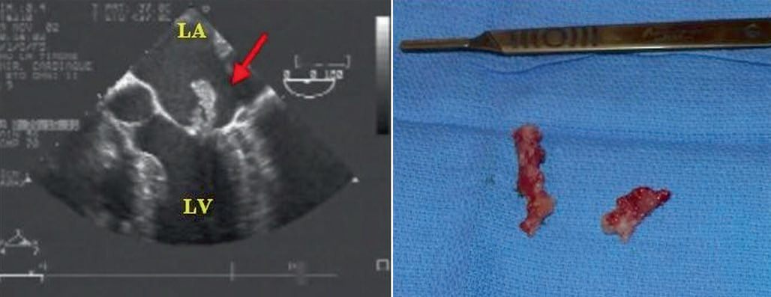

Slide 37
Diskrepance
Izvesne diskrepance još egzistiraju oko optimalne antibiotske terapije prema bakterijskom izazivaču.
Infektolozi bi trebalo da na okruglom stolu harmonizuju tretman i daju jednostavne i jasne preporuke kako lečiti pacijenta sa infektivnim endokarditisom .

Slide 38
INFEKTIVNI ENDOKARDITIS POVEZAN SA SRČANIM UREĐAJIMA (CDRIE)
PREPORUKE
klasa
nivo
B. PRINCIPI LEČENJA
1. Preporučuje se prolongirana (i.e pre i posle ekstrakcije) antibiotska terapija
i kompletno uklanjanje uređaja i elektroda kod potvrđenog CDRIE kao i kod
verovatne izolovane infekcije valvularnog džepa.
2. Treba razmotriti kompletno uklanjanje UREDJAJA na osnovu SAZNANJA O
okultnoj infekciji a bez drugog očitog izvora infekcije.
3. Može se razmotriti potpuno uklanjanje uredjaja kod pacijenata sa NVE
ili PVE bez infekcije povezane sa uređajima.
C. NAČIN UKLANJANJA UREĐAJA
Perkutano uklanjanje preporučuje se kod većine pacijenata sa CDRIE,
pa i onih sa vegetacijama >10 mm.
Treba razmotriti hirušku ekstrakciju ukoliko je perkutana ekstrakcija
nepotpuna ili nemoguća ili kod pridruženog teškog destruktivnog
IE trikuspidalne valvule.
3. Treba razmotriti hirušku ekstrakciju kod pacijenata sa velikim vegetacijama
(>20 mm)

Slide 39
DESNO-STRANI INFEKTIVNI ENDOKARDITIS ČEST KOD IV NARKOMANA
PREPORUKE
klasa
nivo
Hirurški tretman treba razmotriti u sledećim situacijama:
Mikroorganizmi teški za eradikaciju (e.g perzistentne gljivice) ili bakteremija > 7 dana (Staphylococcus aureus, P. aeruginosa) uprkos adekvatnoj antimikrobnoj terapiji
ili
Perzistente vegetacije trikuspidne valvule > 20 mm nakon rekurentne plućne embolije sa ili bez desnostrane srčane insuficijencije
ili
Desnostrana srčana slabost zbog teške trikuspidne regurgitacije i slab odgovor na diuretsku terapiju.

Slide 40
ZAKLJUČAK –Infektivni Endokarditis
PROFILAKSA IE
LEČENJE IE
Nedostaju DEFINITIVNI naučni dokazi o efikasnostiAB profilakse IE
AB profilaksa se preporučuje samo pts sa najvećim rizikom od IE koji se podvrgavaju stomatološkIM procedurama sa najvećim rizikom. •
Dobra oralna higijena i redovan pregled zuba važniji su od antibiotske profilakse i smanjuju rizik od IE.
Aseptične mere su obavezne tokom manipulacije IV kateterom i tokom invazivnIH procedurA RADI smanjenja stope IE povezane sa zdravstvenom zaštitom.
Preventivne mere bi treba da se primene na sve pacijente, posebno sa srčanim oboljenjima.
STRATEGIJA LEČENJA Kombinacija produženog AB th + 50% pTS – hirurškA ERADIKACIJA zaraženih tkiva ZBOG prisustvo vegetacija sa visokim rizikom od embolije..
• Dugotrajna terapija kombinacijom baktericidnih lekova je osnova IE tretmana.
Lečenje PVE lekovima trebalo bi da traje duže (najmanje 6 nedelja) od lečenja endokarditisa NA PRIRODNIM ZALISCIMA (NVE) (2–6 nedelja).
• aminoglikozida više se ne u stafilokoknom NVE; KOD OSTALIH u jednoj dnevnoj dozi
Embolija je vrlo česta u IE, 20-50% slučajeva IE, A pada na 6-21% nakon AB Th.
• Rizik od embolije povezan je sa veličinom i pokretljivošću vegetacije i najveći je tokom prve dve nedelje antibiotske terapije.
• Rizik od embolije može se smanjiti ranim započinjanjem AB Th i ranom hirurškom intervencijom
- Tri glavne indikacije za ranu operaciju u IE su SRČANA INSUFICIJENCIJA , nekontrolisana infekcija i sprečavanje embolijskih događaja

